Slide 1



Slide 3
Факторы, от которых зависит течение адаптационного периода
1. Возраст.
2. Состояние здоровья
3. Уровень развития.
4. Умение общаться со взрослыми и сверстниками.
5. Сформированность предметной и игровой деятельности.
6. Приближенность домашнего режима к режиму детского сада.

Slide 4
Как родители
могут помочь своему ребенку в
период адаптации к ДОУ?

Slide 5
1. По возможности расширять круг общения ребенка, помочь ему преодолеть страх перед незнакомыми людьми, обращать внимание ребенка на действия и поведение по сторонних людей, высказывать положительное отношение к ним.
2. Помочь ребенку разобраться в игрушках: использовать сюжетный показ, совместные действия, вовлекать ребенка в игру.
3. Развивать подражательность в действиях: «полетаем, как воробушки, попрыгаем как зайчики».
4. Учить обращаться к другому человеку, делиться игрушкой, жалеть плачущего.
5. Не высказывать сожаления о том, что приходится отдавать ребенка в дошкольное учреждение. Некоторые родители видят, ребенок недостаточно самостоятелен в группе, например, не приучен к горшку. Они пугаются и перестают водить в детский сад. Это происходит оттого, что взрослые не готовы оторвать ребенка от себя.
6. Приучать к самообслуживанию, поощрять попытки самостоятельных действий.

Slide 6
К моменту поступления в детский сад ребенок должен уметь;
— самостоятельно садиться на стул;
— самостоятельно пить из чашки;
— пользоваться ложкой;
— активно участвовать в одевании, умывании.
Наглядным примером выступают, прежде всего, сами родители.
Требования к ребенку должны быть последовательны и доступны.

Slide 9
Как родители
могут помочь своему ребенку в
период адаптации к ДОУ?

Slide 11
К моменту поступления в детский сад ребенок должен уметь;
- самостоятельно садиться на стул;
- самостоятельно пить из чашки;
- пользоваться ложкой;
- активно участвовать в одевании, умывании.
Наглядным примером выступают, прежде всего, сами родители.
Требования к ребенку должны быть последовательны и доступны.
Тон, которым сообщается требование, выбирайте дружественно-разъяснительный, а не повелительный.

Slide 12

Что делать, если ребенок плачет при расставании с родителями?

Slide 14
Что делать, если ребенок начал ходить в детский сад?
1. Установите тесный контакт с работниками детского сада
2. Приучайте ребенка к детскому саду постепенно.
3. Не оставляйте ребенка в саду более чем на 8 часов.
4. Сообщите воспитателям о привычках и склонностях ребенка.
5. С 4-го по 10-й день лучше сделать перерыв в посещении детского сада.
6. Поддерживать дома спокойную обстановку.
7. Не перегружайте ребенка новой информацией.
8. Будьте внимательны к ребенку, заботливы и терпеливы.

Slide 15
Что делать, если ребенок не хочет идти спать
1. Замечайте первые признаки переутомления (капризничает, трет глаза, зевает.)
2. Переключайте ребенка на спокойные игры (например, совместное рисование, сочинение историй), попросите ребенка говорить шепотом, чтобы не разбудить игрушки.
3. Во время вечернего туалета дайте ребенку возможность поиграть с водой.
4. Оставайтесь спокойным, не впадайте в ярость от непослушания ребенка.
5. Погладьте ребенка перед сном, сделайте ему массаж.
6. Спойте ребенку песенку.
7. Пообщайтесь с ребенком, поговорите с ним, почитайте книгу.

Slide 16
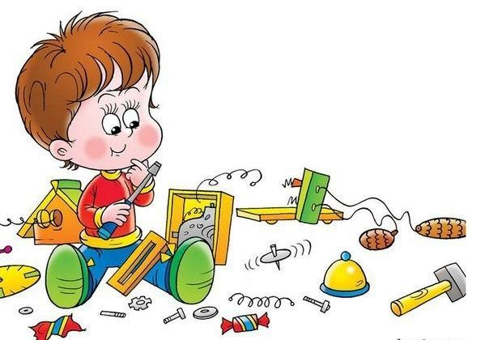
Что делать,
если ребенок не хочет убирать за собой игрушки?

Slide 17
1. Твердо решите для себя, необходимо ли это.
2. Будьте примером для ребенка, убирайте за собой вещи.
3. Убирайте игрушки вместе.
4. Убирая игрушки, разговаривайте с ребенком, объясняя ему смысл происходящего.
5. Формулируйте просьбу убрать игрушки доброжелательно. Не приказывайте.
6. Сделайте уборку игрушек ритуалом перед укладыванием ребенка спать.
7. Учитывайте возраст и возможности ребенка.

Slide 18
Спасибо за внимание!

